Slide 1
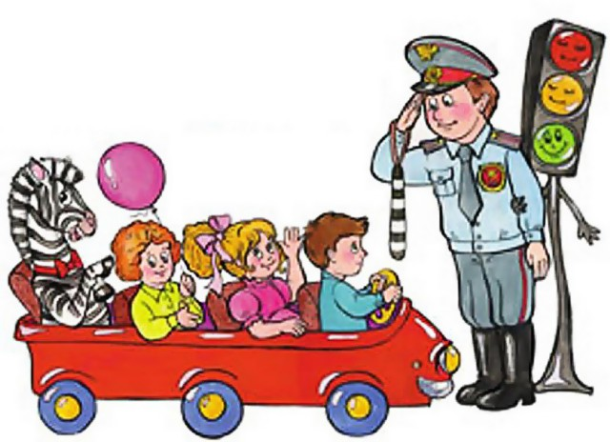
Учимся быть
пешеходами

Slide 2

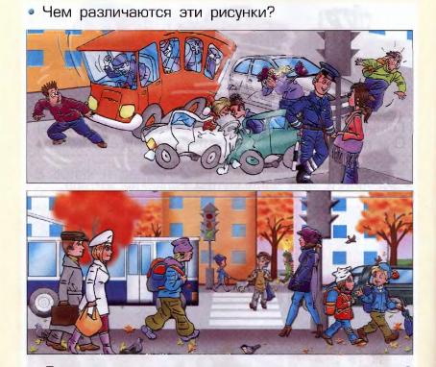

Slide 3
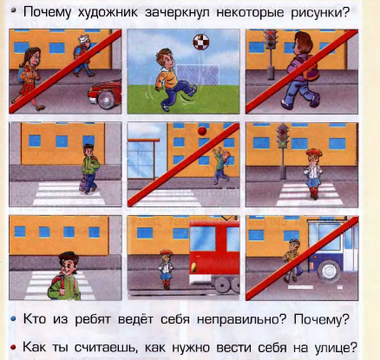

Slide 4
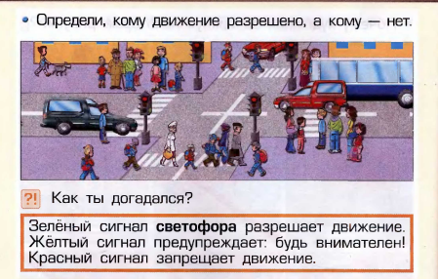

Slide 5

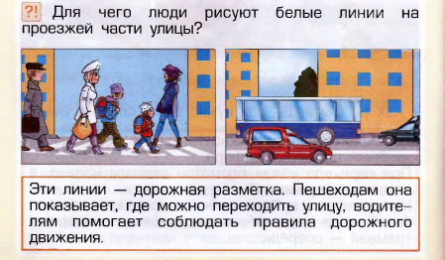

Slide 6

Запрещающие знаки
Предупреждающие знаки
Информирующие знаки

Slide 7

«ВЪЕЗД ЗАПРЕЩЕН»
Тормози водитель. Стой!
Знак - запрет перед тобой.
Самый строгий этот знак,
Чтоб не въехал ты впросак.
Должен знак ты соблюдать,
«Под кирпич» не заезжать.

Slide 8

«ДВИЖЕНИЕ ЗАПРЕЩЕНО»
Круглый знак, похож на мяч
Он движение запрещает.
Не успеет тот на матч,
Кто запреты нарушает.

Slide 9

«ДВИЖЕНИЕ НА ВЕЛОСИПЕДАХ ЗАПРЕЩЕНО»
В день рожденья подарили
Скоростной велосипед
Научили, объяснили
Ездить там, где знака нет.
(Означающий запрет)

Slide 10

«ДЕТИ»
Это очень важный знак,
Он висит не просто так.
Будь внимательней, шофер!
Рядом садик, школьный двор.

Slide 11

«ВЕЛОСИПЕДНАЯ ДОРОЖКА»
Велосипедная дорожка
Обгоняй Максим Сережку.
Вам никто не помешает –
Этот знак все дети знают.

Slide 12

«ПЕШЕХОДНЫЙ ПЕРЕХОД»
На пути ребят – дорога,
Транспорт ездит быстро, много.
Светофора рядом нет,
Знак дорожный даст совет.
Надо, чуть вперед пройти,
Там, где «Зебра» на пути.
«Пешеходный переход» –
Можно двигаться вперед.

Slide 14
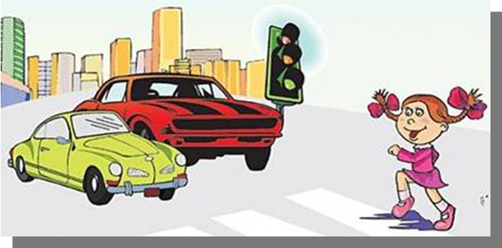
Учимся переходить дорогу
Чтоб аварий избегать.
Надо строго соблюдать
Правила движения
И нормы поведения.
Вы запомните, друзья.
На дороге нам нельзя
Бегать, прыгать и скакать
И с мячом в футбол играть.
И не думайте напрасно.
Что здесь вовсе не опасно.
Изучайте понемногу,
как переходить дорогу.
(Виктор Верёвка)

